Slide 1
2018 Open Data 競賽
清x健小騎士
清x健小騎士，整合自行車路線規劃及健康管理的好幫手
組員：
宋狄勳 M10615032
謝義桐 M10615095
劉珈妤 M10615029
指導老師：
李漢銘 教授

Slide 2

清x健小騎士
運用政府之Open Data，並整合路線規畫以及健康管理，打造一個戶外單車資訊平台，以提高戶外娛樂與健康綠色生活之品質。

Slide 3
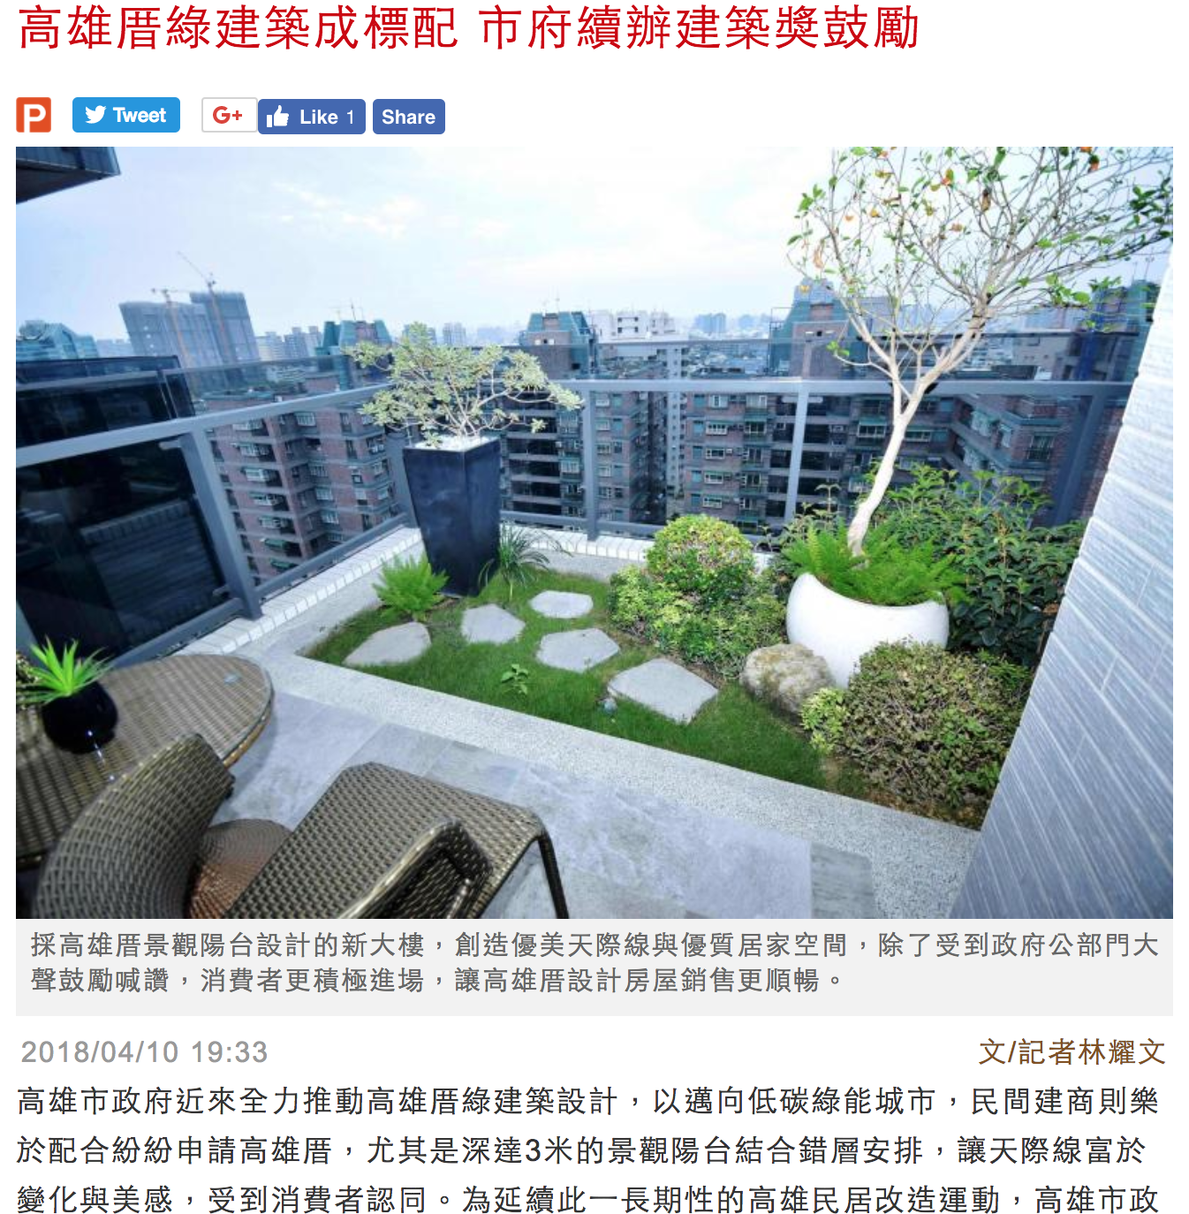
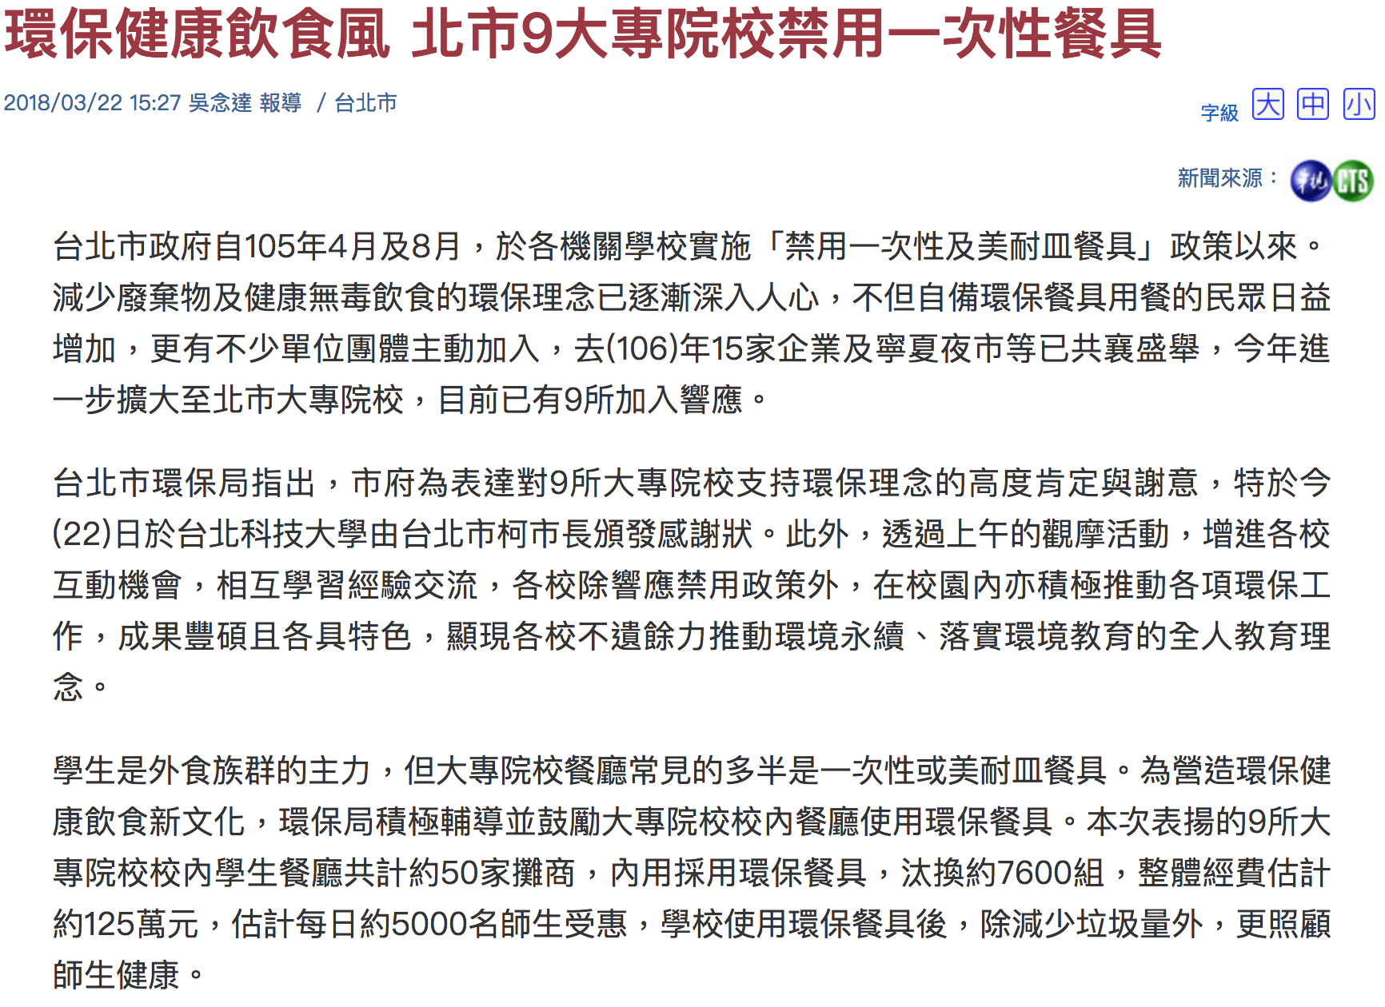
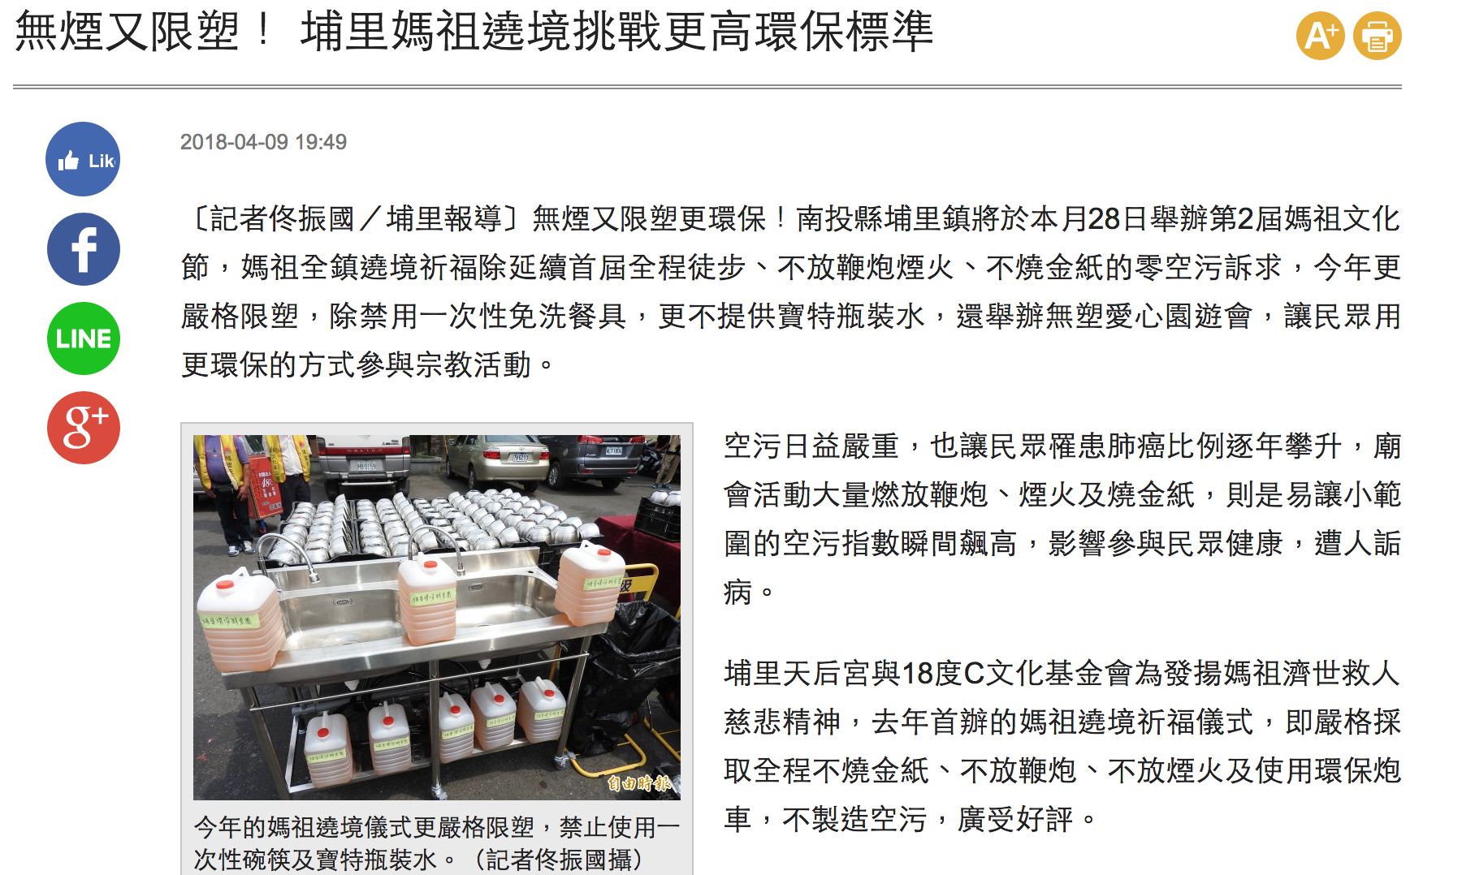

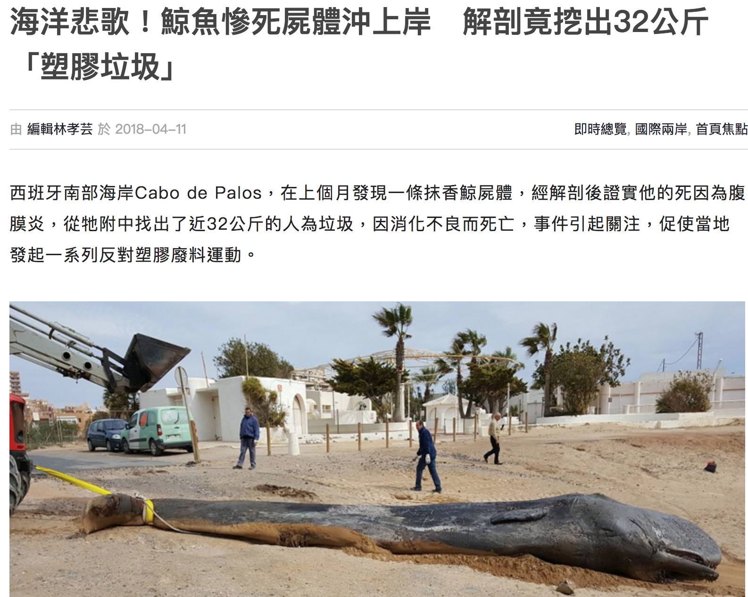
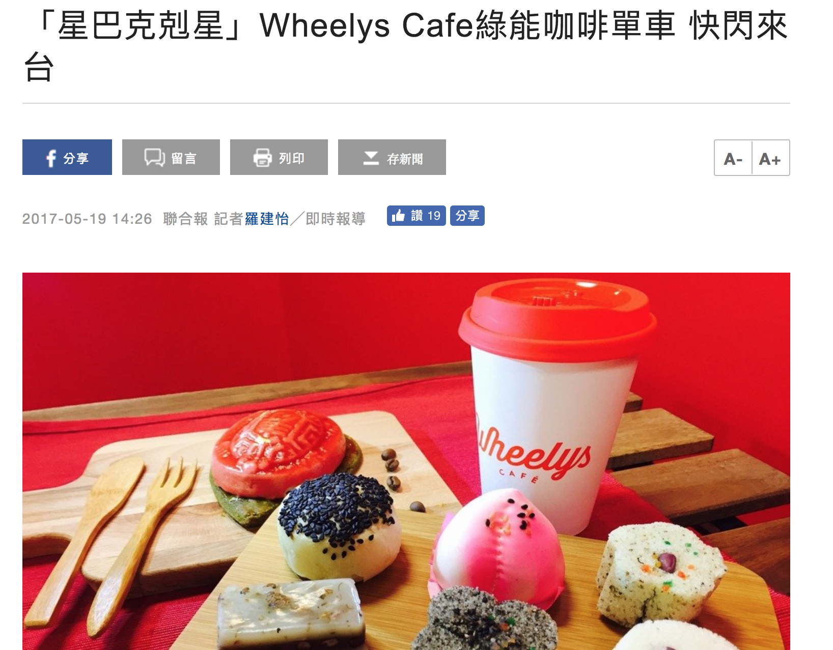
Notes:
隨著環境教育的普及、環境意識的覺醒，環保議題已經越來越貼近民眾
翻開報紙，政府節能減碳最新措施（特別是去年八月全台大停電），財經版綠能題材；科技版雲端、太陽能光電技術；消費版：吃什麼最健康、用什麼最環保；旅遊版：假期去哪騎車、哪裡有最夯的生態農場；房地產智慧綠建築、汽車主打低油耗低排放、冷氣變頻低耗能。食衣住行育樂，都已經融入了環境意識，成為民眾生活中的習慣

Slide 4
開發背景與目的
開發背景 隨著雲端運算(Cloud Computing)之技術成熟、網路上可獲得的資訊愈來愈多，行動裝置已成為現代人生活中的一部分。不光是手機中有大量的應用程式，透過智慧型設備取得日常生活資訊也逐漸成為習慣。
開發目的 本系統於雲端環境下將智慧型行動裝置與 Google Maps、Google Cloud Messaging (GCM)、GPS定位以及台北市政府公共自行車、空氣細懸浮微粒(PM 2.5)等政府開放資料 (Open Data) 加以整合，開發出一套「清x健小騎士系統」，系統內擁有公共自行車站點即時追蹤、自行車路線規劃、個人健康管理等功能，並可運用於觀光、健康產業。

Slide 5
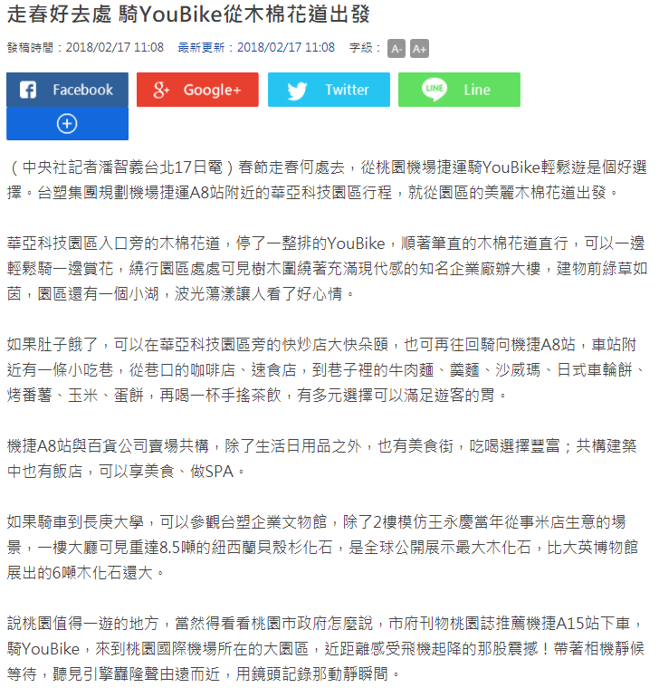
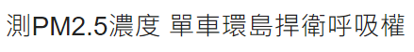
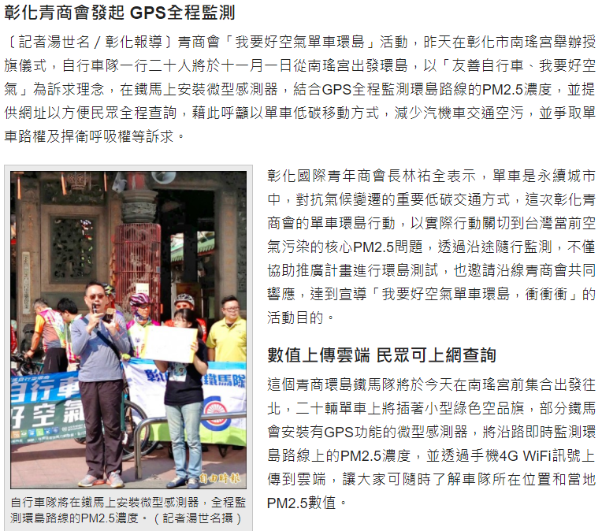
Notes:
然而在實踐永續發展的目標時，若對健康或是生活便利性有太大影響，勢必影響民眾參與意願
空污也是很值得注意的部分
中正紀念堂 國父紀念館 跑步 吸漫無止盡的汽機車,公車,計程車,大卡車廢氣

Slide 6
市場調查與定位
公共自行車站點動態查詢：提供公共自行車每站點的即時追蹤，例如：YouBike、Taiwan Bike、Taiwan/Taichung Public Bicycle。
公共自行車站路線導航：提供民眾從定點位置至各個公共自行車站的路線導航功能，例如：YouBike、找單車、Taipei/Taichang/Hsinchu Ubike。
景點路線規劃：提供景點介紹以及景點為導向的自行車路線規劃系統，例如：Taipei Bike、FunBike、單車 2.0。
Notes:
我們對市面上現有的公共自行車系統進行調查，以功能面大致可分為以下三類：

Slide 7
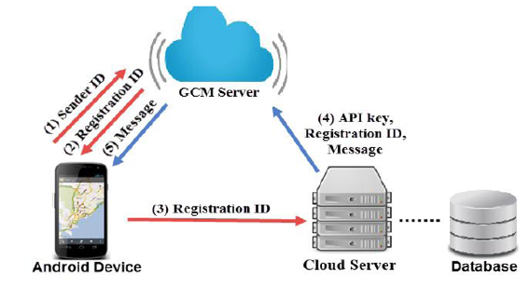
系統整體架構
Notes:
透過 Google GCM 服務取得裝置特有的 Registration ID，往後服務中可透過此 ID 識別使用者，與之進行互動

Slide 8
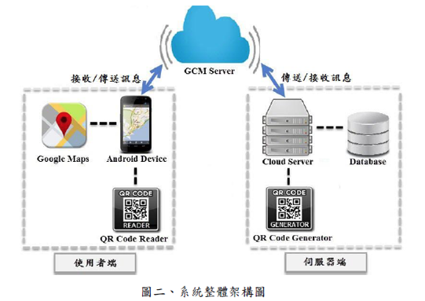

系統整體架構

Slide 9
系統開發環境
 | 使用者端（一般社會大眾） | 伺服器端（系統管理員）
開發 平台 | Microsoft Windows 10, Android 4.1 以上 | Microsoft Windows 7, ASP.NET 4.0以上
使用 語言 | Java | C#, SQL
開發 工具 | ADT on Eclipse | Visual Studio 2017, Microsoft SQL Server Express

Slide 10
軟、硬體需求
 | 使用者端（一般社會大眾） | 伺服器端（系統管理員）
軟體需求 | Eclipse IDE for Java Developers | Visual Studio 2017, Microsoft SQL Server Express
硬體需求 | RAM 1GB 以上，智慧型行動裝置 | CPU 1GHz(x86)以上, RAM 2GB 以上, 可用磁碟空間 10GB以上

Slide 11
系統設計及功能
Open Data 應用競賽定位：多元族群氣象資料應用組
使用對象：注重健康運動、欲搜尋自行車行車最佳路線者。
政府Open Data：臺北市公共自行車租借站位資料、臺北市公共自行車即時車位資料、細懸浮微粒資料（PM2.5）
平台商業化模式
觀光產業：結合地方政府/民間機構推廣自行車活動
健康產業：提供民眾健康管理平台、交流自行車/運動資訊
廣告：自行車友配件販賣資訊
參考平台：YouBike、台灣即時 PM2.5

Slide 12
系統設計及功能
計算預估旅行時程
GPS位址定位
計算消耗卡路里
清x健小騎士
紀錄騎車路徑
統計個人長期運動量
即時站點動態查詢
計步器
計算行車速度

Slide 13
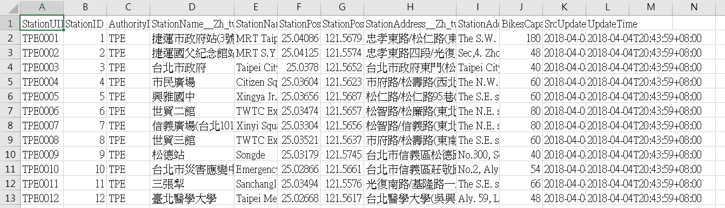
資料集 - 臺北市公共自行車租借站位資料

Slide 14
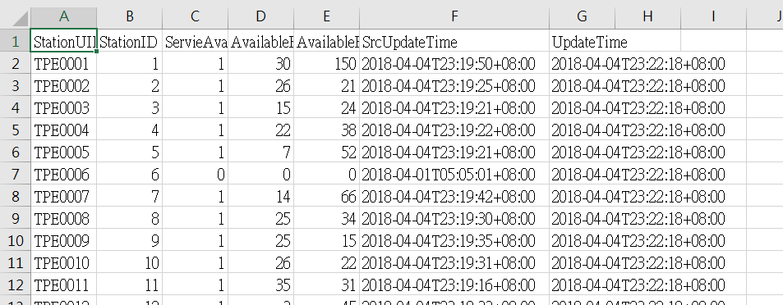
資料集 - 臺北市公共自行車即時車位資料

Slide 15
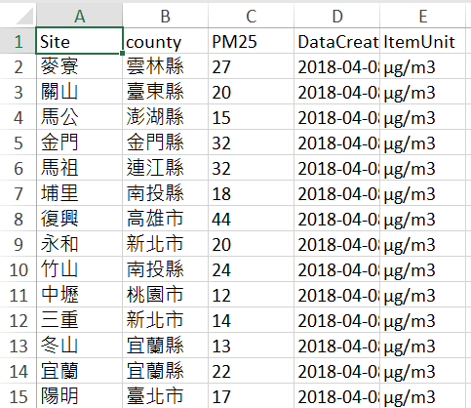
資料集 – 細懸浮微粒資料(PM2.5)

Slide 16
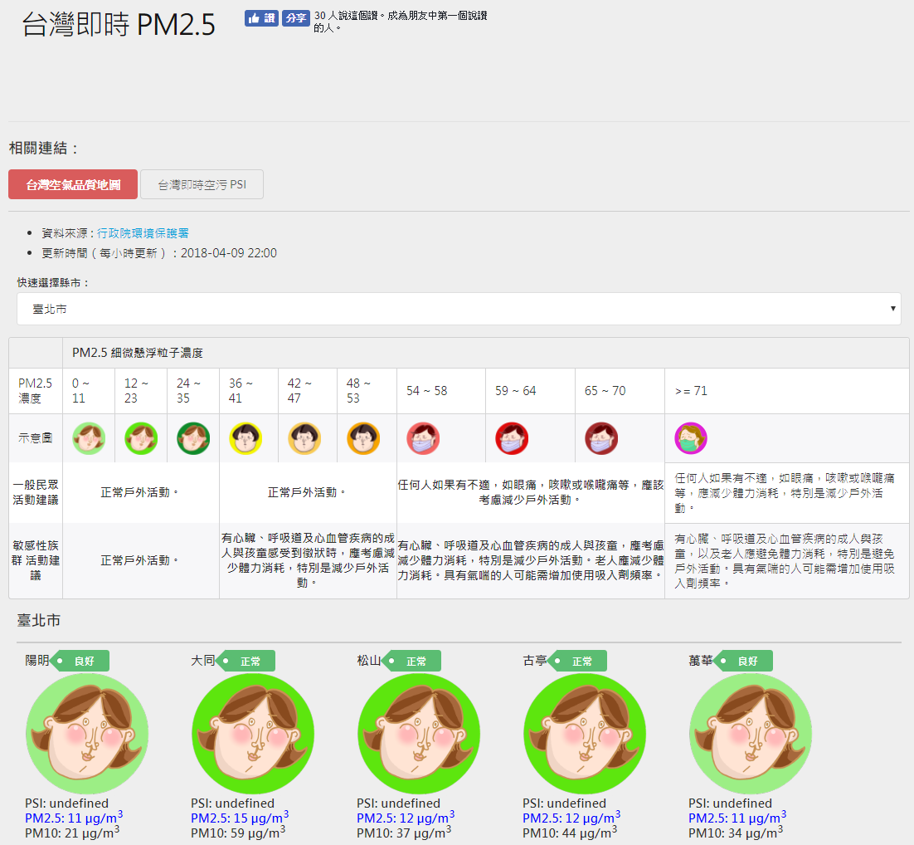
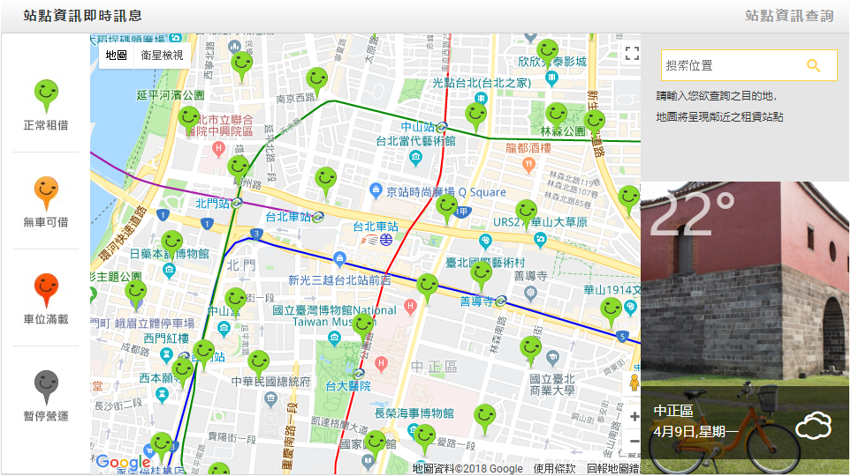
參考平台
台灣即時 PM2.5
YouBike

Slide 17

系統設計雛形 (1/3)

Slide 18
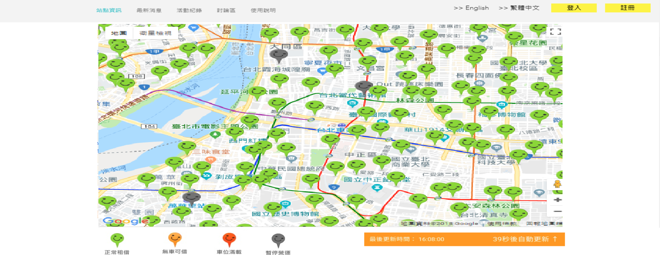
系統設計雛形 (2/3)

Slide 19
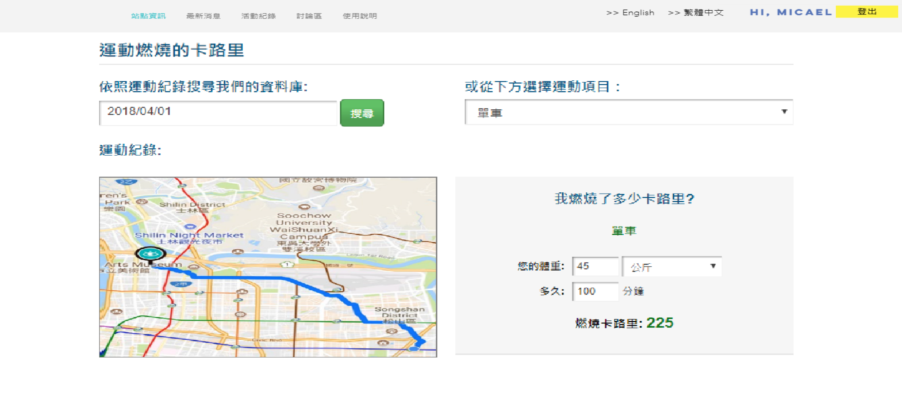
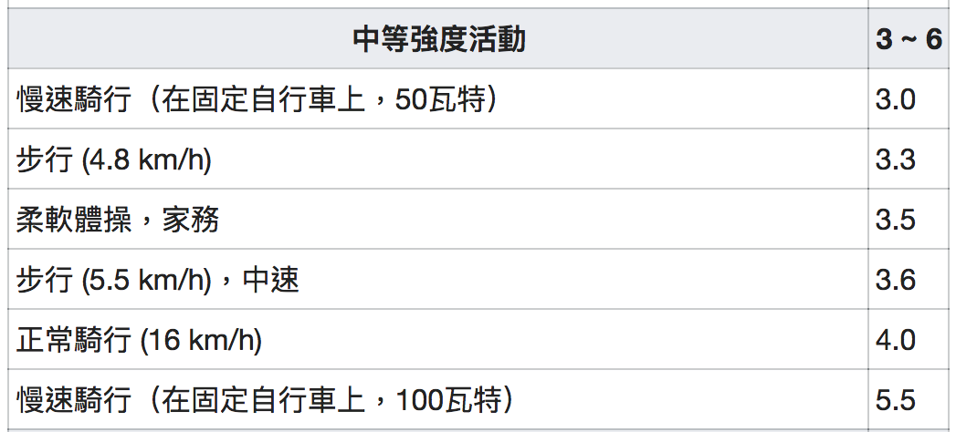
系統設計雛形 (3/3)
Notes:
代謝當量商（Metabolic Equivalent of Task, MET）是一種進行生物活動時的一種生物學特性，可以用於計算從事某一類活動時的代謝水平。

Slide 20
競賽評分依據 (1/2)
關聯性：
結合Open Data之「臺北市公共自行車租借站位資料」，與「Google Map 」提供視覺化地理位置。
結合Open Data之「臺北市公共自行車即時車位資料」，並提供即時精準數據。
結合Open Data之「細懸浮微粒資料（PM2.5） 」，提供 PM2.5 之準確數值。
創新性：
國內首創「整合」規劃自行車路線、健康管理以及空汙偵測之路線健康管理平台，讓休閒娛樂、綠色生活與健康管理輕鬆融入一般民眾的日常生活。

Slide 21
競賽評分依據 (2/2)
可行性：
達到決賽要求之MVP (Minimum Viable Product, MVP，最小可行性) 所需之資料充足。
在重視節能、綠能的社會氛圍下，推廣綠色生活既可以營利又不會傷害環境。
市場性：
不收費機制，供使用者享受平台資源。
將戶外單車環境之資訊統整合一，輕鬆掌握健康指數。
採以廣告收入，結合地方政府或民間組織之活動。
願景：與區塊鏈技術結合，保險公司可以根據該使用者的運動習慣提供更客製化的保險方案。
Notes:
2017 8月15日的全臺大停電後，能源轉型議題再次受到各界重視。「地球一小時」關燈活動。
2018/3 根據台北市政府研考會民調結果顯示，市民對市府施政滿意度最高的是環保，滿意度超過80%。

Slide 22
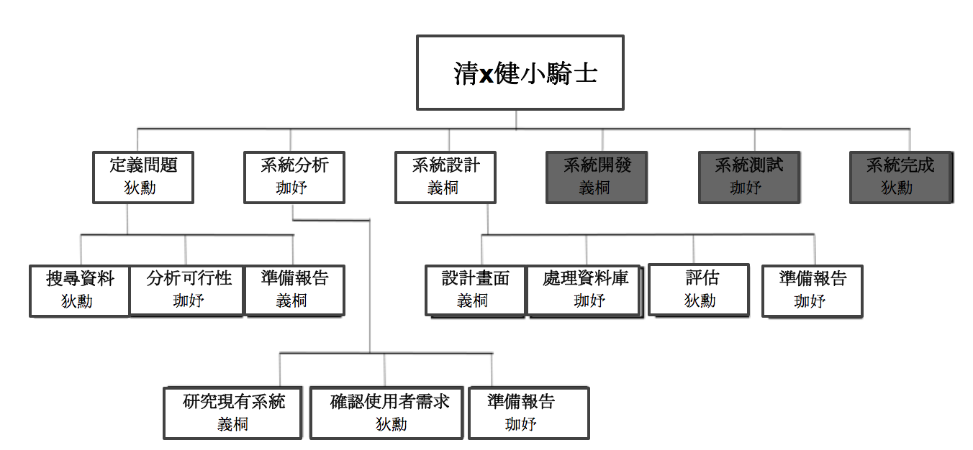
工作項目分配 (1/2)

Slide 23
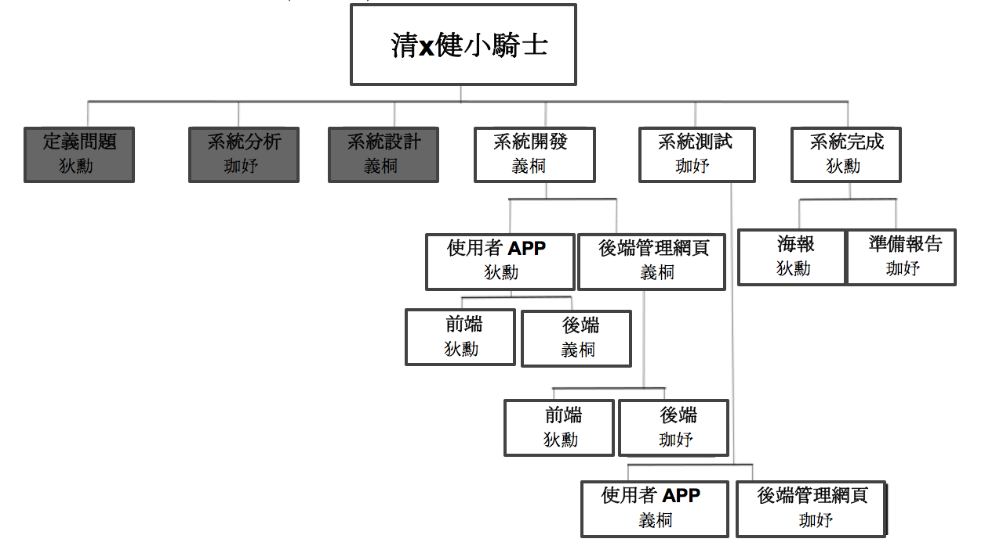
工作項目分配 (2/2)

Slide 24
時程規劃
4/17 產品或服務構想書定案
4/19 報名截止
4/27 ~ 5/03 初選
任務 | 負責人 | 3 | 4 | 5
定義問題 | 狄勳
系統分析 | 珈妤
系統設計 | 義桐
系統開發 | 義桐
系統測試 | 珈妤
系統完成 | 狄勳
5/21 ~ 5/31 決選

Slide 25
結論
宗旨：
運用政府之Open Data，並整合路線規畫以及健康管理，打造一個戶外單車資訊平台，以提高戶外娛樂之品質。
願景：
在訂定觀光點之後，參考當地普遍的觀光時段，提供最佳的旅遊順序，替使用者妥善的規劃旅遊行程。
將使用者的資料進行收集與分析，利用區塊鏈技術，保險公司可以根據該使用者的運動習慣提供更客製化的保險方案。
成為戶外單車健康管理、娛樂資訊參考之首選平台
大數據分析提供個人化的最佳運動路線規劃、進行公共自行車站點的使用率統計、季節性的行車路線、使用人數統計等產生可供政府或相關企業組織參考之營運管理報表。
Notes:
確保Android用戶 最佳體驗，2018年8月，所有新程式都必須採用 API level 26 （Android 8.0）或更高等級的API，2018年11月則會將此一標準延伸到更新版的Android程式。之後也將繼續依照此一規範，要求開發人員必須隨著新版Android的發表而採用相對應的API level 。
永續發展帶來的契機一定不只這些，還有許多層面是需要大家去挖掘，維護環境，從口號變成生活態度與習慣，就像呼吸空氣一樣自然。自主、自然的實踐，這就是綠色生活的意義。
系統所蒐集的大量結構化與非結構化資料，個人化的最佳運動路線規劃、公共自行車站點的使用率統計、季節性的行車路線、使用人數統計. 可供政府或相關企業組織參考之營運管理報表。

Slide 26

Thanks Your Attention.

